Slide 1

Принципы и подходы к разработке цифровых продуктов · НИУ ВШЭ · 2026
Полигон
Тренажёр
продуктовых решений
с объяснимыми
последствиями
Модуль практики перед интервью
в карьерной школе банка
Мария Прегер · Ольга Федорова · Софа Ибрагимова · Роман Салимгареев
01 / 13
Notes:
Полигон это тренажёр продуктовых решений с объяснимыми последствиями. На обложке главная механика продукта: из одной точки решения выходят две линии. Верхняя показывает эффект решения у прежней аудитории, нижняя это общий показатель, который видит руководитель. Продукт учит кандидата различать эти две линии до того, как он сделает вывод о своём решении.
Постановочный фотоколлаж создан с помощью imagegen.

Slide 2
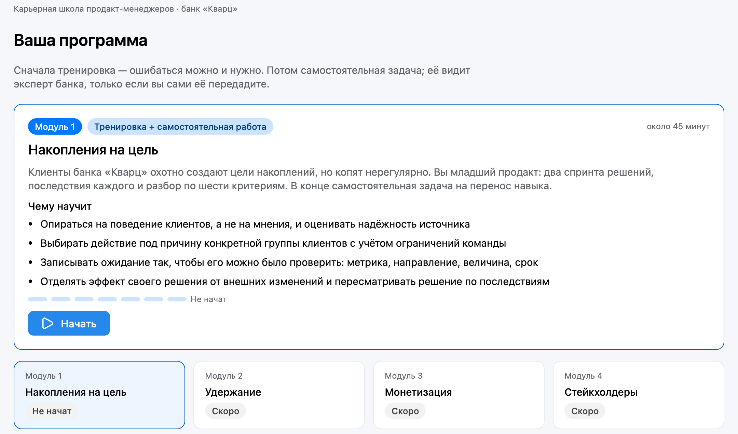
ПРОДУКТ И АУДИТОРИЯ
Практика перед интервью
в карьерной школе банка
01
Кандидат на junior-PM
Тренирует решения с объяснимыми
последствиями до интервью
02
Эксперт карьерной школы
Получает переданную работу,
основания и вопрос к интервью
03
Банк-заказчик
Оплачивает модуль для потока.
Разбор получает каждый участник
Экран программы кандидата в прототипе
02 / 13
Notes:
Что это за продукт и для кого. Полигон это модуль практики перед интервью в карьерной школе банка. У продукта три стороны. Кандидат на junior-PM тренирует продуктовые решения, у которых есть объяснимые последствия. Эксперт карьерной школы получает только ту работу, которую кандидат сам передал, с основаниями решений и вопросом к интервью. Банк платит за модуль для всего потока, и разбор получает каждый участник, а не только прошедшие дальше. Справа экран программы кандидата в прототипе.
Исходное содержание слайда:
Продукт и аудитория
Модуль практики перед интервью в карьерной школе банка
01
Кандидат на junior-PM
Тренирует продуктовые решения с объяснимыми последствиями до интервью
02
Эксперт карьерной школы
Получает переданную работу с основаниями решений и вопрос к интервью
03
Банк-заказчик
Оплачивает модуль для потока: разбор получает каждый участник
Экран программы кандидата в прототипе
02 / 13

Slide 3
ПРОГРАММА И НАВЫКИ
Четыре модуля продуктовых решений
02
КОНЦЕПЦИЯ
МОДУЛЬ 01 · РЕАЛИЗОВАН
≈ 45 минут
Удержание
Накопления
на цель
Причина падения удержания по
когортам: сезонность или продукт
03
КОНЦЕПЦИЯ
Монетизация
Опора на данные
Действие под причину
A/B-тест, сопутствующие метрики
и решение о раскатке
Поведение клиентов и
надёжность источника
Сегмент клиентов и
ёмкость команды
04
КОНЦЕПЦИЯ
Проверяемое ожидание
Разделение эффектов
Стейкхолдеры
Метрика, направление,
величина и срок
Своё решение и внешние
изменения. Пересмотр
Выбор между запросами по данным
и цели продукта. Обоснование отказа
Модуль 1: шесть критериев разбора. Модули 2–4: после проверки обучающего эффекта первого
03 / 13
Notes:
Программа. Модулей четыре, и каждый тренирует свой класс продуктовых решений. Реализован первый, «Накопления на цель», около 45 минут. Он развивает четыре навыка: опираться на поведение клиентов, а не на мнения; выбирать действие под причину конкретной группы в пределах ёмкости команды; формулировать проверяемое ожидание с метрикой, величиной и сроком; отделять эффект своего решения от внешних изменений. Модули «Удержание», «Монетизация» и «Стейкхолдеры» пока на уровне концепции, их строим только после того, как подтвердится обучающий эффект первого.
Исходное содержание слайда:
Программа и навыки
Четыре модуля, каждый тренирует отдельный класс продуктовых решений
Модуль 1 · реализован
около 45 минут
Накопления на цель
Опора на данные
Поведение клиентов вместо мнений, оценка надёжности источника
Действие под причину
Решение для конкретной группы клиентов в пределах ёмкости команды
Проверяемое ожидание
Метрика, направление, величина и срок до запуска
Разделение эффектов
Эффект решения отдельно от внешних изменений, пересмотр по последствиям
Модуль 2 · Удержание
концепция
Найти причину падения удержания по когортам и отличить сезонность от проблемы продукта
Модуль 3 · Монетизация
концепция
Прочитать A/B-тест вместе с сопутствующими метриками и решить, раскатывать ли изменение
Модуль 4 · Стейкхолдеры
концепция
Выбрать между запросами сторон по данным и цели продукта и аргументировать отказ
Навыки модуля 1 проверяются шестью критериями разбора; модули 2–4 строятся после проверки обучающего эффекта модуля 1
03 / 13

Slide 4
ПРОБЛЕМА
Нет объяснения результата.
Нет видимого хода мысли
КАНДИДАТЫ · 5 ИНТЕРВЬЮ
ЭКСПЕРТЫ БАНКА · 2 ИНТЕРВЬЮ
0 из 5
20–40
получали объяснение,
почему решение сработало
минут на одну работу
поверх основной работы
4 из 5 видели результат, но не отделили его
от сезонности, рекламы или смены подрядчика
Оценки расходятся на 8–10 баллов из 30.
Оба эксперта начинают с проверки расчётов
Источник: 7 интервью с LLM-персонами, 24.10.2026. Уточняющий вопрос о причинах задавал интервьюер
04 / 13
Notes:
Проблема с двух сторон, по данным семи интервью с LLM-персонами. Из пяти будущих продактов никто не получал объяснения, почему решение сработало. Четверо видели результат своего решения, но не смогли отделить его от сезонности, рекламы или смены подрядчика. Со стороны банка: разбор одной работы занимает у эксперта 20–40 минут вечером, оценки двух экспертов расходятся на 8–10 баллов из 30, и оба первым делом проверяют расчёты. Кандидат не знает причин, эксперт не видит хода мысли.
Исходное содержание слайда:
Проблема
Кандидат не получает причинной обратной связи, а эксперт банка не видит хода его мысли
Кандидаты · 5 интервью
0 из 5
получали объяснение, почему их решение сработало
4 из 5 видели результат своего решения, но не отделили его от сезонности, рекламы или смены подрядчика
Эксперты банка · 2 интервью
20–40
минут на разбор одной работы, вечером, поверх основной работы
Оценки двух экспертов по одной работе расходятся на 8–10 баллов из 30; оба начинают с проверки расчётов
Источник: 7 интервью с LLM-персонами, 24.10.2026; уточняющий вопрос о причинах задавал интервьюер
04 / 13

Slide 5
ВАЛИДАЦИЯ ГИПОТЕЗ
Каждая гипотеза изменила продукт
Гипотеза | Статус | Изменение продукта
Нет объяснения, почему вышло именно так | Подтверждена, расширена | Второй эпизод с новой аудиторией и срез
Критерии и заметки эксперта лежат в разных местах | Подтверждена | Карточка с фрагментами работы, выгрузка CSV
Эксперт начинает с расчётов | Частично: шкала нужна комиссии | Итог по заданию из трёх уровней без балла
Кандидат анализирует, но не переходит к решению | Уточнена | Выбор в пределах ёмкости, подсказки-вопросы
Кандидат прячет допущения от проверяющего | Уточнена | Поле допущений, критерии видны заранее
LLM-персоны проверяют формулировки гипотез. Спрос и обучающий эффект подтверждает пилот
05 / 13
Notes:
Валидация гипотез. Из пяти гипотез две подтвердились, одна частично, две уточнены, и каждая отразилась в продукте. Подтвердилось, что кандидату не объясняют причин; отсюда второй эпизод с новой аудиторией и срез. Подтвердилось, что у эксперта критерии и заметки разрознены; отсюда карточка и выгрузка. Частично подтвердилось, что эксперт начинает с расчётов: решение он принимает по работе, но грубая шкала нужна комиссии, поэтому появился итог из трёх уровней. Уточнены две гипотезы о кандидате: он умеет анализировать, но не переходит к решению, и прячет допущения. Оговорка: персоны проверяют формулировки, спрос подтверждает пилот.
Исходное содержание слайда:
Валидация гипотез
Две гипотезы подтверждены, одна частично, две уточнены, и каждая изменила продукт
Гипотеза
Статус
Изменение продукта
Кандидату никто не объясняет, почему вышло именно так
Подтверждена, расширена
Второй эпизод с новой аудиторией и срез
Критерии и заметки эксперта лежат в разных местах
Подтверждена
Карточка с фрагментами работы, выгрузка CSV
Эксперт начинает с расчётов
Частично: шкала нужна комиссии
Итог по заданию из трёх уровней без балла
Кандидат анализирует, но не переходит к решению
Уточнена
Выбор в пределах ёмкости, подсказки-вопросы
Кандидат прячет допущения от проверяющего
Уточнена
Поле допущений, критерии видны заранее
LLM-персоны проверяют формулировки гипотез; спрос и обучающий эффект подтверждает пилот
05 / 13

Slide 6
ДЕРЕВО ПРОБЛЕМ
Пять причин. Пять функций продукта
Начинающий продакт не понимает последствия,
банк не видит, как кандидат рассуждает
ПРИЧИНА
ФУНКЦИЯ ПРОДУКТА
01
Не переходит от анализа
к выбору одного решения
Выбор проблемы, сегмента и инициатив
в пределах ёмкости
02
Не отделяет своё решение
от внешнего события
Связанные эпизоды: новая аудитория
и срез по сегментам
03
Не понимает
причин результата
Открытые правила модели
и разбор с понятиями
04
Скрывает допущения,
не зная критериев оценки
Критерии до начала,
поле «Что я допускаю»
05
Эксперт не видит
хода рассуждения
Карточка: статусы, итог по заданию
и вопрос к интервью
Причины выведены из интервью с LLM-персонами. Все функции реализованы в прототипе
06 / 13
Notes:
Дерево проблем. Корневая проблема: начинающий продакт принимает решения без понимания последствий, а банк не видит, как он рассуждает. У кандидата четыре причины. Он не переходит от анализа к выбору, поэтому в продукте выбор ограничен ёмкостью команды. Не отделяет свой эффект от внешнего события, поэтому эпизоды связаны и приходит новая аудитория. Не понимает причин результата, поэтому правила модели открыты, а разбор содержит понятия. Скрывает допущения, поэтому критерии видны заранее и есть отдельное поле. На стороне банка одна причина, её закрывает карточка эксперта.
Исходное содержание слайда:
Дерево проблем
Проблема раскладывается на пять причин, и каждую закрывает отдельная функция продукта
Проблема
Начинающий продакт принимает решения без понимания последствий, а банк не видит, как он рассуждает
Кандидат
Банк
Не переходит от анализа к выбору одного решения
Выбор проблемы, сегмента и инициатив в пределах ёмкости
Не отделяет свой эффект от внешнего события
Связанные эпизоды: новая аудитория и срез по сегментам
Не понимает причин результата
Открытые правила модели и разбор с понятиями
Скрывает допущения, не зная критериев оценки
Критерии до начала, поле «Что я допускаю»
Эксперт не видит хода рассуждения кандидата
Карточка: статусы, итог по заданию, вопрос к интервью
Причины выведены из интервью; все функции реализованы в прототипе
06 / 13

Slide 7
РАЗВИЛКИ
Выбор и отказ от альтернатив
Развилка | Выбрано | Отклонено | Основание
Формат | Симуляция с разбором | Курс, проект с наставником | Причинной обратной связи нет ни у кого из пяти
Последствия | Открытые детерминированные правила | Генерация средой ИИ | Ошибку можно разобрать, работы сопоставимы
Оценка | Статусы и итог из трёх уровней | Числовой балл | Решение по работе, шкала нужна комиссии
Доступ | Только переданная работа | Полный доступ работодателя | Черновики «для себя» есть у всех пятерых
Покупатель | Банк, B2B | Оплата кандидатом | Обратную связь сейчас получает ≈ каждый пятый
Цена открытых правил: пути можно выучить. К пилоту нужны новые варианты самостоятельной задачи
07 / 13
Notes:
Ключевые развилки. Формат: симуляция с разбором, потому что причинной обратной связи не получал никто из пяти, а проект с наставником требует часов эксперта, которых нет. Последствия считают открытые детерминированные правила: один выбор даёт один результат, ошибку можно разобрать, работы сопоставимы. Цена этого выбора в том, что пути можно выучить, и к пилоту нужны новые варианты задачи. Оценка: статусы и итог из трёх уровней вместо балла. Доступ: эксперт видит только переданную работу. Покупатель банк, потому что сейчас обратную связь получает примерно каждый пятый кандидат.
Исходное содержание слайда:
Развилки
Ключевые развилки: выбор опирается на исследование, отказ от альтернативы обоснован
Развилка
Выбрано
Отклонено
Основание
Формат
Симуляция с разбором
Курс; проект с наставником
Причинной обратной связи нет ни у кого из пяти
Последствия
Открытые детерминированные правила
Генерация средой ИИ
Ошибку можно разобрать, работы сопоставимы
Оценка
Статусы и итог из трёх уровней
Числовой балл
Решение по работе, шкала нужна комиссии
Доступ
Только переданная работа
Полный доступ работодателя
Черновики «для себя» есть у всех пятерых
Покупатель
Банк, B2B
Оплата кандидатом
Обратную связь сейчас получает ≈ каждый пятый
Цена выбора правил: пути можно выучить, поэтому к пилоту нужны новые варианты самостоятельной задачи
07 / 13

Slide 8

ПУТЬ КАНДИДАТА
Семь шагов за 45 минут
Пять тренировочных шагов и два самостоятельных
Досье и правило
заморозки
Решение
и подсказки
Последствия
и внешнее событие
Пересмотр рядом
с первой версией
01
02
03
04
07
06
05
Карточка
для эксперта
Самостоятельная
задача
Разбор по
шести критериям
Эксперт видит только карточку, которую кандидат передал сам. Тренировочные попытки остаются у кандидата
08 / 13
Notes:
Путь кандидата на ленте. Семь шагов за 45 минут, это целевое время, замеров пока нет. Первые пять шагов тренировочные: досье с правилом заморозки, решение с подсказками, последствия вместе с внешним событием, пересмотр рядом с первой версией и разбор по шести критериям. Шестой и седьмой самостоятельные: новая задача без подсказок и карточка для эксперта. Эксперт банка видит только ту карточку, которую кандидат передал сам, тренировочные попытки остаются у кандидата.
Исходное содержание слайда:
Путь кандидата
Семь шагов за 45 минут: пять тренировочных и два самостоятельных
Эксперт банка видит только карточку, которую кандидат передал сам; тренировочные попытки остаются у кандидата
01
Досье и правило заморозки
02
Решение и подсказки
03
Последствия и внешнее событие
04
Пересмотр рядом с первой версией
05
Разбор по шести критериям
06
Самостоятельная задача
07
Карточка для эксперта
08 / 13
Коллаж создан с помощью imagegen как постановочная иллюстрация. Изображение не является фотографией команды или участников пилота.

Slide 9
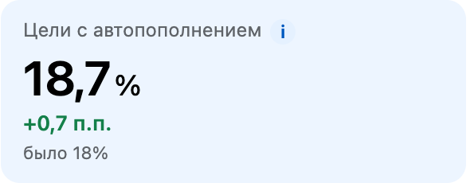
КЛЮЧЕВАЯ МЕХАНИКА
Общий показатель скрывает
эффект релиза
Доля целей с автопополнением · месяц 1
Фрагмент дашборда руководителя
+5,7
п.п.
Прежняя аудитория
10 000 целей · 18,0% → 23,7%
+0,7
п.п.
4 000 новых клиентов
пришли от партнёрства. Они почти
не используют автопополнение.
Срез по аудиториям открывается одним действием
Все 14 000 целей · 18,0% → 18,7%
Путь «напоминания и понятный автоперевод». Банк «Кварц», клиенты и показатели вымышлены
09 / 13
Notes:
Ключевая механика на одном примере. Кандидат выпустил напоминания и понятный автоперевод. У прежней аудитории доля целей с автопополнением выросла с 18 до 23,7%. На дашборде руководителя по всем целям 18,7%, почти без изменений. Разницу создают 4 000 новых клиентов от партнёрства с платформой для самозанятых, они почти не используют автопополнение. Кандидат видит релиз, внешнее событие и дашборд на одном экране, а срез открывается одним действием. Кто делает вывод по общему числу, считает релиз провальным. Этот навык продукт и тренирует.
Исходное содержание слайда:
Ключевая механика
Общий показатель почти не изменился, а срез по аудиториям показывает эффект релиза
Доля целей с автопополнением, месяц 1
Прежняя аудитория · 10 000 целей
старт
18,0%
месяц 1
23,7%
+5,7 п.п.
Все цели на дашборде · 14 000
старт
18,0%
месяц 1
18,7%
+0,7 п.п.
Разницу создают 4 000 новых клиентов от партнёрства с платформой для самозанятых, они почти не используют автопополнение
01
Кандидат видит релиз, внешнее событие и дашборд руководителя на одном экране
02
Срез по аудиториям открывается одним действием; без него релиз выглядит провальным
Путь «напоминания и понятный автоперевод», месяц 1. Банк «Кварц», клиенты и показатели вымышлены
09 / 13

Slide 10
АНАЛИТИКА МОДЕЛИ
43% путей ведут к заморозке проекта
43%
Доля исходов через два месяца для каждого решения
52 из 121
возможного пути
заканчиваются заморозкой
7 из 7 сильных путей
начинаются с автоперевода.
Без него потолок 27,0%
Перебор всех 121 пути. Старт: 18%. Правило заморозки известно кандидату до решения
10 / 13
Notes:
Аналитика модели. Мы перебрали движком все 121 путь, которые может пройти кандидат. 52 пути, то есть 43%, заканчиваются заморозкой проекта: через два месяца доля целей с автопополнением ниже стартовых 18%. Правило кандидат видит до первого решения, а у каждой заморозки в разборе указана причина. Сильный результат, от 30%, дают только семь путей, и все они начинаются с понятного автоперевода; без него потолок 27%. Баллы почти всегда ведут к заморозке. Значит, модель различает качество решений, и в ней можно проиграть.
Исходное содержание слайда:
Аналитика модели
Модель различает решения: 43% путей ведут к заморозке проекта
43%
52 из 121 возможного пути заканчиваются заморозкой
7 из 7
путей с сильным результатом начинаются с понятного автоперевода; без него потолок 27,0%
Решение в эпизоде 1 · путей
Результат через два месяца
Заморожено
Напоминания + автоперевод
· 23
0
Автоперевод + исследование
· 14
4
Автоперевод
· 14
4
Напоминания
· 20
10
Напоминания + исследование
· 20
10
Исследование
· 12
8
Баллы + исследование
· 9
8
Баллы
· 9
8
от 30%
25–30%
18–25%
заморозка, ниже 18%
Перебор всех 121 пути движком симуляции; показатель: доля целей с автопополнением, старт 18%. Правило заморозки известно кандидату до решения
10 / 13

Slide 11
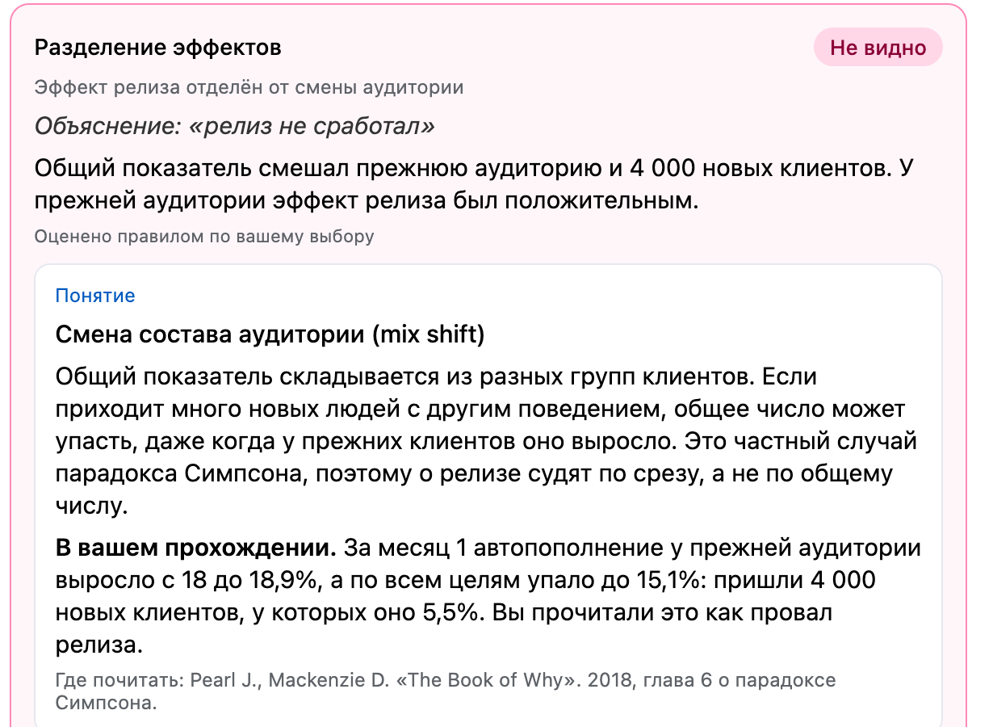
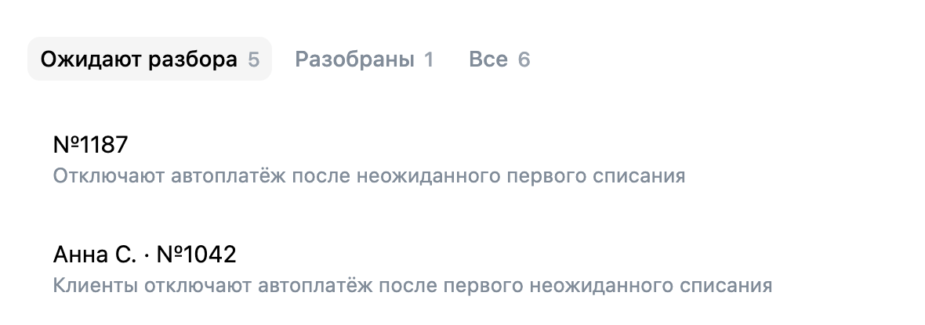
РЕЗУЛЬТАТ ПРОХОЖДЕНИЯ
Разбор кандидату.
Основания для вопроса эксперту
КАНДИДАТ
ЭКСПЕРТ БАНКА
6 критериев
Итог по заданию
Вопрос к интервью
Понятие на цифрах своего прохождения
Решения о найме по карточке нет. Три критерия из шести в MVP оценивает эвристика
11 / 13
Notes:
Результат прохождения для двух сторон. Кандидат получает итог и разбор по шести критериям. Слева критерий «Разделение эффектов»: статус, объяснение и карточка понятия, в данном случае смена состава аудитории, показанная на цифрах его собственного прохождения. Справа кабинет эксперта: номер кандидата, статусы по тем же критериям, итог по заданию из трёх уровней и вопрос к интервью. Решения о найме по карточке нет. Ограничение MVP: три критерия оценивает эвристика по ключевым словам, в целевой версии её заменит ИИ-разбор с проверкой экспертом.
Исходное содержание слайда:
Результат прохождения
Кандидат получает разбор с понятием, эксперт получает карточку для вопроса на интервью
Кандидат
Понятие названо и показано на цифрах собственного прохождения
Эксперт банка
Номер кандидата, статусы по шести критериям, итог по заданию и вопрос к интервью
Решения о найме по карточке нет; три критерия из шести в MVP оценивает эвристика
11 / 13

Slide 12
СТАТУС MVP
Сценарий реализован.
ИИ-разбор имитируется
MoSCoW | Граница MVP
Must | Семь шагов, открытые правила, срез, разбор, самостоятельная задача, кабинет эксперта, провальная ветка
Should | Программа модулей, понятия, подсказки, допущения, самопроверка, итог по заданию
Could | Редактор кейса, сводка по потоку, режим жюри
Won’t | Сервер и авторизация, ИИ-разбор, интеграция с наймом, рейтинг кандидатов
АРХИТЕКТУРА
Модульный монолит
React, TypeScript, VKUI
и детерминированный движок
24
автотеста перед
каждой публикацией
Целевая архитектура: сервисы прохождения, разбора, кабинета эксперта и авторинга кейсов. Поставка банку: SaaS
Имитируются: ИИ-разбор, данные банка, передача работы внутри браузера, модули 2–4
12 / 13
Notes:
Статус MVP. Граница проведена по MoSCoW, и всё из Must и Should реализовано: путь из семи шагов на открытых правилах, срез, разбор, самостоятельная задача, кабинет эксперта, провальная ветка, а также понятия, подсказки, поле допущений и итог по заданию. Имитируются ИИ-разбор, сейчас это эвристика по трём критериям, данные банка, передача работы в пределах браузера и модули 2–4. Архитектурно это модульный монолит с детерминированным движком и 24 автотестами; в целевом продукте четыре сервиса, а банку продукт поставляется как SaaS.
Исходное содержание слайда:
Статус MVP
Сценарий реализован полностью; ИИ-разбор и данные банка пока имитируются
Граница MVP по MoSCoW
Must
Путь из семи шагов, открытые правила, срез, разбор, самостоятельная задача, кабинет эксперта, провальная ветка
Should
Программа модулей, понятия, подсказки, поле допущений, самопроверка, итог по заданию
Could
Редактор кейса, сводка по потоку, режим жюри
Won’t
Сервер и авторизация, ИИ-разбор, интеграция с наймом, рейтинг кандидатов
Архитектура
Модульный монолит: React, TypeScript, VKUI и детерминированный движок
24
автотеста перед каждой публикацией
Целевая архитектура: сервисы прохождения, разбора, кабинета эксперта и авторинга кейсов; для банка поставка как SaaS
Имитируются: ИИ-разбор (эвристика по трём критериям), данные банка, передача работы в пределах браузера, модули 2–4
12 / 13

Slide 13

РЫНОК И ПИЛОТ
Следующий шаг: пилот
в карьерной школе банка
РЫНОК ПОД ЦЕЛЕВОЙ СЕГМЕНТ
Порог | Условие перехода
До пилота | Два практика вслепую проверяют силу эффектов модели
Поток | Завершили ≥ 70%. Вопрос задан на ≥ 2/3 интервью. ≤ 10 минут на карточку
Выручка | Второй поток ≥ 60 × ≥ 15 тыс. ₽ ≈ 0,9 млн ₽ или письмо о намерениях
Модуль 2 | Только если модуль учит лучше кейса с разбором: разница ≥ 15 п.п.
8–36
млн ₽ в год
20 организаций × ≈ 60 участников
× 1–2 потока × 7–15 тыс. ₽
за участника
Не подтверждены: обучающий эффект, спрос, качество найма. Число школ, потоки и цены: допущения команды
13 / 13
Notes:
Рынок и пилот. Целевой сегмент это карьерные школы банков: 20 организаций, около 60 участников за поток, один-два потока в год и от 7 до 15 тысяч рублей за участника дают 8–36 миллионов рублей в год. Это допущения, поэтому следующий шаг один пилотный поток с порогами, заданными до старта. До пилота два практика проверяют силу эффектов модели. После потока: модуль завершили не меньше 70%, вопрос из карточки задан минимум на двух третях интервью, эксперт тратит не больше 10 минут. Выручка: второй поток или письмо о намерениях. Второй модуль строим, только если модуль учит лучше кейса с разбором. Спасибо, готовы ответить на вопросы.
Исходное содержание слайда:
Рынок и пилот
Следующий шаг: пилот одного потока в карьерной школе банка с порогами, заданными до старта
Рынок под целевой сегмент
8–36
млн ₽ в год
20 организаций с карьерными школами × ≈ 60 участников за поток × 1–2 потока в год × 7–15 тыс. ₽ за участника
Пороги решения
До пилота
Два практика вслепую проверяют силу эффектов модели
Поток
Завершили ≥ 70%; вопрос из карточки задан на ≥ 2/3 интервью; ≤ 10 минут эксперта на карточку
Выручка
Второй поток ≥ 60 × ≥ 15 тыс. ₽ ≈ 0,9 млн ₽ или письмо о намерениях
Модуль 2
Только если модуль учит лучше кейса с разбором: разница ≥ 15 п.п.
Не подтверждены: обучающий эффект, спрос банка, качество найма. Число школ и потоков, цены: допущения команды
13 / 13
Коллаж создан с помощью imagegen как постановочная иллюстрация. Изображение не является фотографией команды или участников пилота.

Slide 14
РЕЗЕРВ · УЧАСТНИКИ
Кандидат и эксперт работают в MVP
Автор кейса — в прототипе. Организатор — за границей MVP
Кандидат
ВИ1. Пройти тренировку
ВИ2. Самостоятельная задача
и передача работы
передача
Эксперт банка
ВИ3. Разобрать
переданную работу
ВИ4. Выгрузить разборы
для калибровки
Автор кейса
ВИ5. Настроить кейс
(прототип)
Организатор / HR
ВИ6. Запустить поток и смотреть сводку
Пунктир: за границей MVP. Сценарии с основным потоком и исключениями: отчёт, раздел 8
Р1 / 2
Notes:
Резерв на вопрос об участниках и вариантах использования. В MVP работают кандидат и эксперт банка. Кандидат проходит тренировку и решает самостоятельную задачу, эксперт разбирает переданную работу и выгружает разборы. Автор кейса правит модуль в редакторе, это прототип без сервера. Организатор, который запускает поток, за границей MVP. Сценарии с исключениями описаны в отчёте.
Исходное содержание слайда:
Резерв · участники
В MVP работают кандидат и эксперт банка; автор кейса в прототипе, организатор вне MVP
Пунктир: за границей MVP. Сценарии с основным потоком и исключениями приведены в отчёте, раздел 8

Slide 15
РЕЗЕРВ · ТРЕБОВАНИЯ К КАЧЕСТВУ
У каждого требования есть проверка
Группа | Требование | Проверка | Статус
Скорость | Модуль ≈ 45 минут. Карточка у эксперта ≤ 10 минут | Медиана на пилоте | Цель, замеров нет
Надёжность | Один выбор даёт один результат. Эксперт видит только переданное | 24 автотеста | Выполняется
Безопасность последствий | Нет решения о найме и числового балла | Автотесты разбора | Эвристику можно обойти
Изменяемость | Кейс правится без правки движка, с теми же проверками | Автотест редактора | В прототипе
Стоимость | Часы авторинга модуля известны и не растут | Учёт со второго модуля | Модуль 1 ≈ 14 ч, оценка
Р2 / 2
Notes:
Резерв на вопрос о требованиях к качеству. По одному требованию на каждую из пяти групп, у каждого способ проверки и статус. Выполняется воспроизводимость, её держат 24 автотеста. Время прохождения и время эксперта пока цели, их измерит пилот. Слабое место: эвристику разбора можно обойти словами из словаря, поэтому в самостоятельной работе статусы ставит эксперт.
Исходное содержание слайда:
Резерв · требования к качеству
По одному требованию на каждую из пяти групп качества, у каждого задан способ проверки
Группа
Требование
Проверка
Статус
Скорость
Модуль ≈ 45 минут; карточка у эксперта ≤ 10 минут
Медиана на пилоте
Цель, замеров нет
Надёжность
Один выбор даёт один результат; эксперт видит только переданное
24 автотеста
Выполняется
Безопасность последствий
Нет решения о найме и числового балла
Автотесты разбора
Эвристику можно обойти
Изменяемость
Кейс правится без правки движка, с теми же проверками
Автотест редактора
В прототипе
Стоимость
Часы авторинга модуля известны и не растут
Учёт со второго модуля
Модуль 1 ≈ 14 ч, оценка

